Slide 1
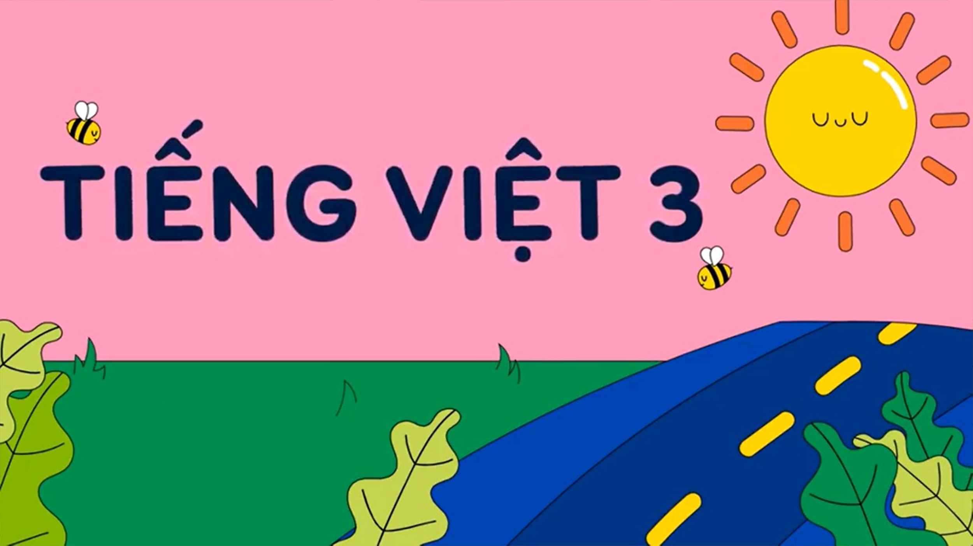

Slide 2






Học sinh đọc đúng từ ngữ, câu, đoạn và toàn bộ bài thơ “Mèo đi câu cá”.
Đọc trôi chảy toàn bài, ngắt đúng nhịp thơ, nhấn giọng đúng lời của nhân vật để thể hiện cảm xúc
Hiểu nội dung bài: Trong hoạt động tập thể, chúng ta phải tích cực tham gia, không được dựa dẫm vào người khác. Chỉ như thế, công việc mới có kết quả tốt đẹp.
Nói và nghe theo chủ điểm Cùng vui làm việc, tìm ra những điểm lưu ý khi muốn làm việc nhóm hiệu quả.

Slide 3
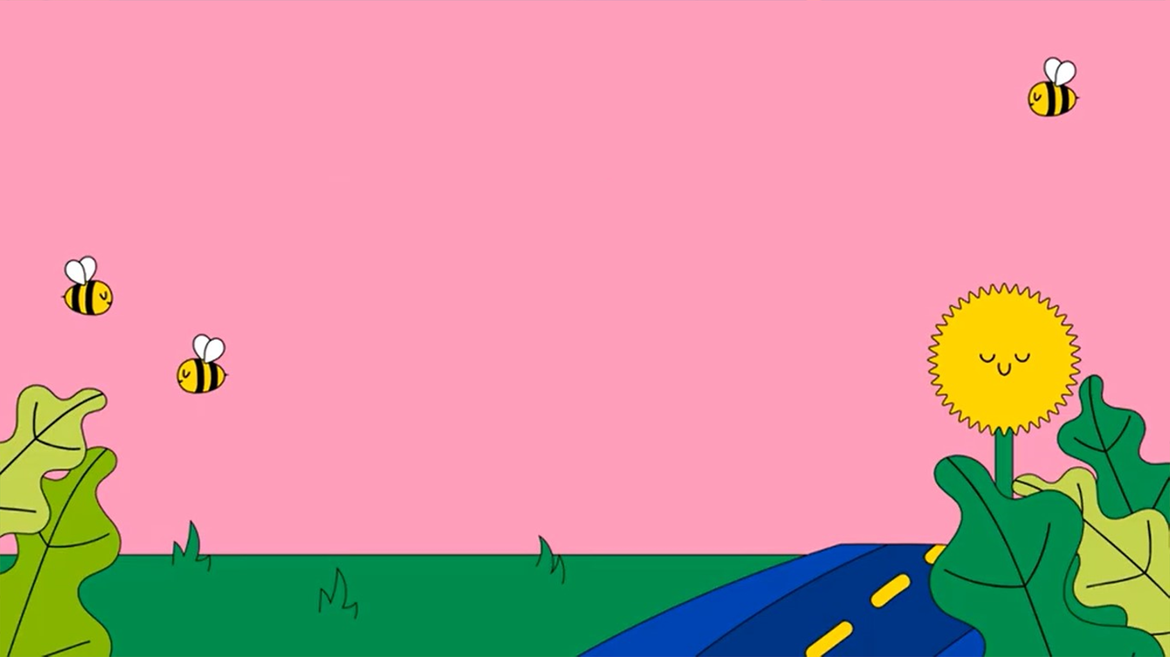


Slide 4

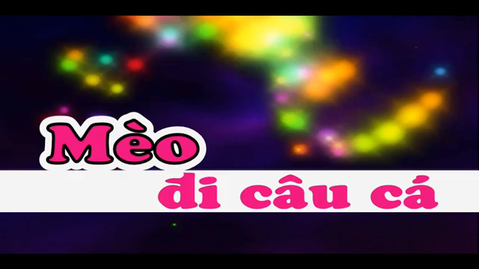
Notes:
Click vào quả khế để đi đến câu hỏi
Tại slide câu hỏi, click vào con chim để quay về slide này
Chơi xong thì enter để xuất hiên người nông dân hạnh phúc
Click vào người nông dân để đi đến bài mới

Slide 5
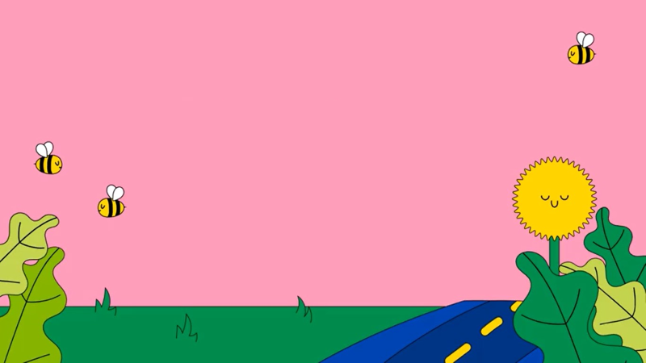



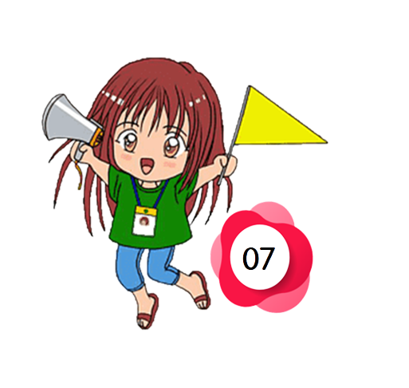

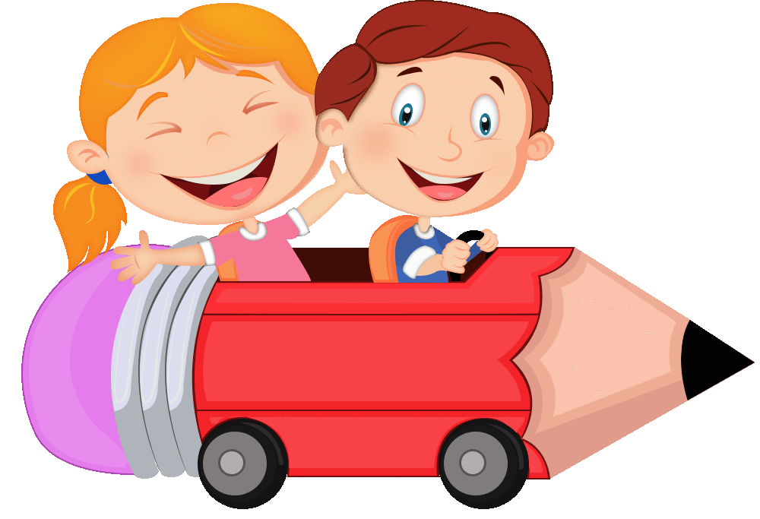
Kể một lần em và bạn mải chơi nên quên việc cần làm.

Slide 6
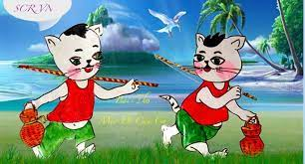
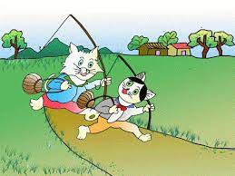
Bài 13: MÈO ĐI CÂU CÁ

Slide 7


Đọc

Slide 8
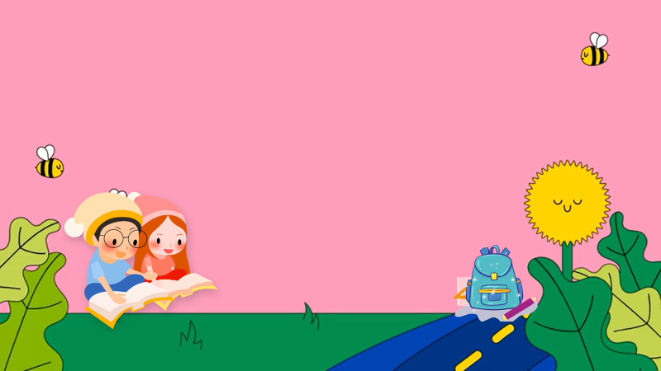

MÈO ĐI CÂU CÁ
(Trích)
Anh em mèo trắng Vác giỏ đi câu Em ngồi bờ ao Anh ra sông cái.
Hiu hiu gió thổi Buồn ngủ quá chừng Mèo anh ngả lưng Ngủ luôn một giấc Lòng riêng thầm chắc Đã có em rồi.
Mèo em đang ngồi Thấy bầy thỏ bạn. Đùa chơi múa lượn Vui quá là vui.
Mèo nghĩ: Ồ thôi Anh câu cũng đủ. Nghĩ rồi hớn hở Nhập bọn vui chơi.
Lúc ông mặt trời Xuống núi đi ngủ Đuôi mèo hối hả. Quay về lều gianh Giỏ em, giỏ anh Không con cá nhỏ
(Thái Hoàng Linh)

Slide 9
Luyện ngắt nhịp thơ
Anh em mèo trắng Vác giỏ đi câu Em ngồi bờ ao Anh ra sông cái.
Hiu hiu gió thổi Buồn ngủ quá chừng Mèo anh ngả lưng Ngủ luôn một giấc Lòng riêng thầm nhắc Đã có em rồi.

Slide 10
Luyện ngắt nhịp thơ
Anh em/ mèo trắng Vác giỏ/ đi câu Em/ngồi bờ ao Anh/ ra sông cái.//
Hiu hiu/ gió thổi Buồn ngủ /quá chừng Mèo anh/ ngả lưng Ngủ/luôn một giấc Lòng riêng/ thầm nhắc Đã có /em rồi.

Slide 11


LUYỆN ĐỌC
giỏ
sông cái
mèo trắng
lều tranh
lượn
mặt trời

Slide 12





Yêu Cầu
LUYỆN ĐỌC
TRONG NHÓM
Phân công đọc theo khổ thơ.
Tất cả thành viên đều đọc.
Giải nghĩa từ cùng nhau.
Tiêu chí đánh giá
1. Đọc đúng.
2. Đọc to, rõ.
3. Đọc ngắt, nghỉ đúng chỗ.

Slide 13
MÈO ĐI CÂU CÁ
(Trích)
Anh em mèo trắng Vác giỏ đi câu Em ngồi bờ ao Anh ra sông cái.
Hiu hiu gió thổi Buồn ngủ quá chừng Mèo anh ngả lưng Ngủ luôn một giấc Lòng riêng thầm chắc Đã có em rồi.
Mèo em đang ngồi Thấy bầy thỏ bạn. Đùa chơi múa lượn Vui quá là vui.
Mèo nghĩ: Ồ thôi Anh câu cũng đủ. Nghĩ rồi hớn hở Nhập bọn vui chơi.
Lúc ông mặt trời Xuống núi đi ngủ Đuôi mèo hối hả. Quay về lều gianh Giỏ em, giỏ anh Không con cá nhỏ
(Thái Hoàng Linh)

Slide 14
Giải nghĩa từ
- Sông cái: sông lớn.
- hớn hở: nét mặt tươi tỉnh, lộ rõ vẻ vui mừng.
- hối hả: rất vội vã
- lều tranh: kiểu nhà sơ sài, làm bằng cỏ tre, tranh nứa.

Slide 15
BỐ CỤC
Khổ 1: Giới thiệu anh em mèo trắng đi câu.
Khổ 3+ 4: Chuyện câu cá của mèo em.
Khổ 2: Chuyện câu cá của mèo anh.
Khổ 5: Kết quả chuyến đi câu của hai anh em mèo.

Slide 16

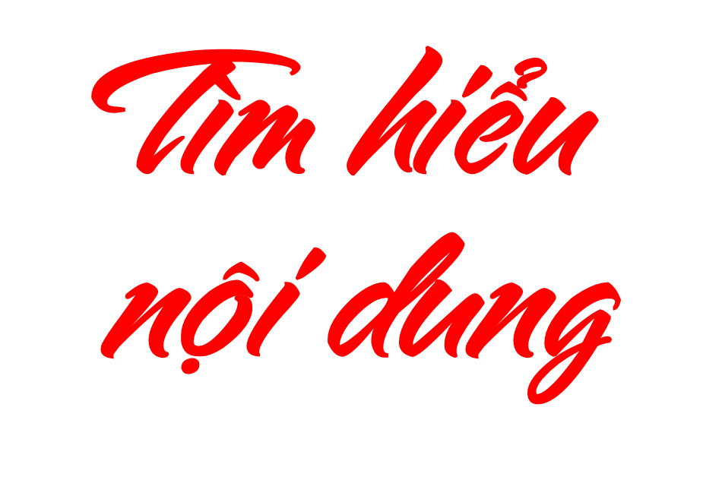

Slide 17
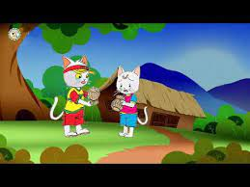

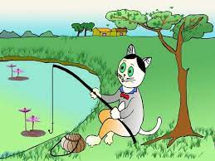
1. Anh em mèo trắng làm việc gì? Ở đâu?
Anh em mèo trắng đi câu cá.
Em ngồi ở bờ ao, anh ra sông cái.

Slide 18
2. Vì sao mèo anh ngả lưng ngủ luôn một giấc?
Mèo anh ngả lưng ngủ luôn một giấc vì quá
buồn ngủ và yên trí đã có em mình câu cá rồi.

Slide 19

3. Khi nhìn bầy thỏ vui chơi, mèo em nghĩ gì?
Khi thấy bầy thỏ vui chơi, mèo em rất muốn tham gia và nghĩ: mèo anh câu cá là đủ rồi, không cần mình phải câu nữa).

Slide 20
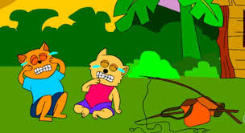
4. Kết quả buổi đi câu của anh em mèo trắng thế nào? Vì sao lại có kết quả đó?
Buổi đi câu của anh em mèo không đem lại kết quả - chẳng câu được con cá nào. Bởi hai anh em đã dựa dẫm vào nhau. Người nọ tin người kia sẽ câu cá, rốt cuộc không ai làm gì.

Slide 21
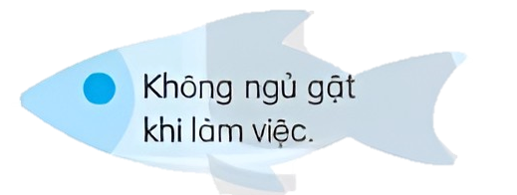
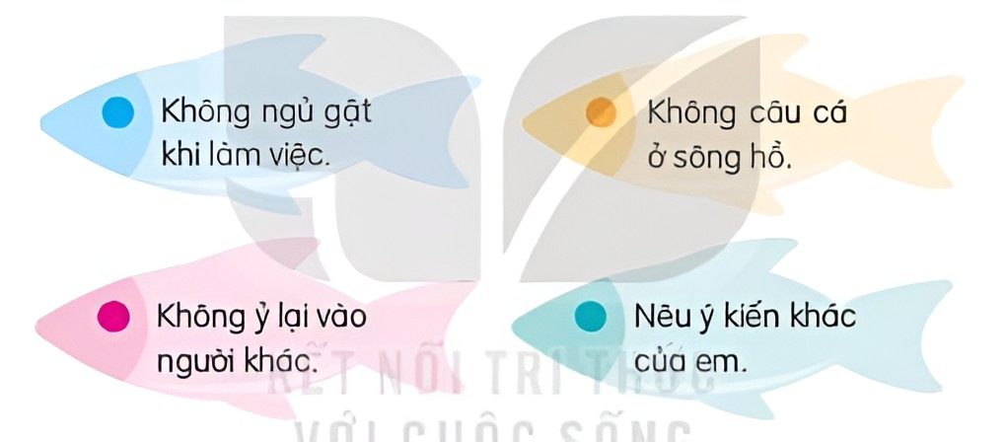
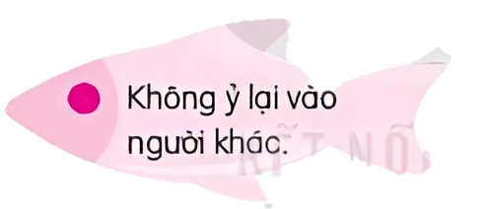
5. Chọn lời khuyên mà bài thơ Mèo đi câu cá muốn gửi gắm.

Slide 22
Nội dung:
Trong hoạt động tập thể, chúng ta phải tích cực tham gia, không được dựa dẫm vào người khác. Chỉ như thế, công việc mới có kết quả tốt đẹp.

Slide 23
MÈO ĐI CÂU CÁ
(Trích)
Anh em mèo trắng Vác giỏ đi câu Em ngồi bờ ao Anh ra sông cái.
Hiu hiu gió thổi Buồn ngủ quá chừng Mèo anh ngả lưng Ngủ luôn một giấc Lòng riêng thầm nhắc Đã có em rồi.
Mèo em đang ngồi Thấy bầy thỏ bạn. Đùa chơi múa lượn Vui quá là vui.
Mèo nghĩ: Ồ thôi Anh câu cũng đủ. Nghĩ rồi hớn hở Nhập bọn vui chơi.
Lúc ông mặt trời Xuống núi đi ngủ Đuôi mèo hối hả. Quay về lều gianh Giỏ em, giỏ anh Không con cá nhỏ
(Thái Hoàng Linh)

Slide 24
MÈO ĐI CÂU CÁ
(Trích)
Anh em mèo trắng Vác giỏ đi câu Em ngồi bờ ao Anh ra sông cái.
Hiu hiu gió thổi Buồn ngủ quá chừng Mèo anh ngả lưng Ngủ luôn một giấc Lòng riêng thầm nhắc Đã có em rồi.
Mèo em đang ngồi Thấy bầy thỏ bạn. Đùa chơi múa lượn Vui quá là vui.
Mèo nghĩ: Ồ thôi Anh câu cũng đủ. Nghĩ rồi hớn hở Nhập bọn vui chơi.
Lúc ông mặt trời Xuống núi đi ngủ Đuôi mèo hối hả. Quay về lều gianh Giỏ em, giỏ anh Không con cá nhỏ
(Thái Hoàng Linh)

Slide 25




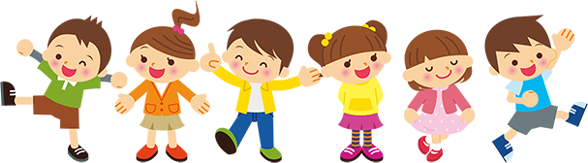



Nói và nghe:
Cùng vui làm việc

Slide 26
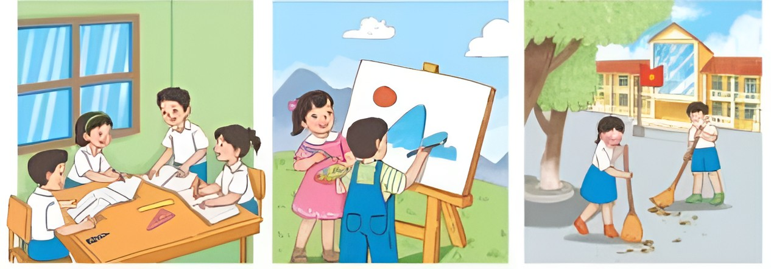

01
Nói về các hoạt động của các bạn trong tranh.
Em đoán xem các bạn cảm thấy thế nào khi làm việc cùng nhau.

Slide 27
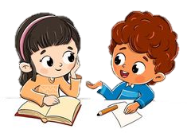

Tranh 1: Các bạn đang học nhóm.
Tranh 2: Hai bạn cùng nhau vẽ tranh.
Tranh 3: Các bạn đang quét sân trường.

Slide 28

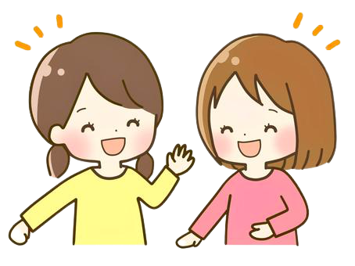
CHIA SẺ TRƯỚC LỚP
Trình bày
Nhận xét

Slide 29
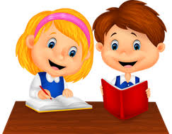
02
Trao đổi với bạn: Để làm việc nhóm hiệu quả, cần lưu ý những gì?
Làm việc nhóm bốn.

Slide 30
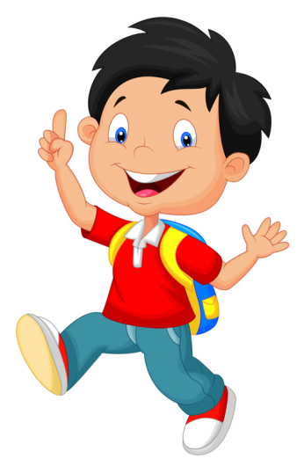

CHIA SẺ TRƯỚC LỚP
Kết quả làm việc nhóm sẽ thế nào nếu mỗi người trong nhóm không biết mình phải làm việc gì?
Nếu mọi người không tích cực làm việc, không cố gắng làm việc?
Nếu mọi người không tích cực làm việc, không cố gắng làm việc?

Slide 31


Để làm việc nhóm hiệu quả cần phải có nhóm trưởng bao quát tình hình chung của nhóm; phải có sự phân công phần việc rõ ràng cho từng người trong nhóm; mọi người phải tích cực làm việc, phải nỗ lực trong công việc; nhiệt tình tham gia nhóm tập trung vào công việc không dựa dẫm vào người khác,..

Slide 32

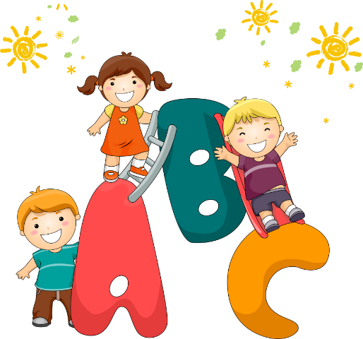
Vận dụng

Slide 33

Để có thể làm tốt hơn ở các bài học tiếp theo em nhắn bạn điều gì?
Bài học hôm nay em biết thêm được điều gì?

Slide 34
